Slide 1
Самый большой рукотворный парк в Европе
Кудухова Ангелина

Slide 3
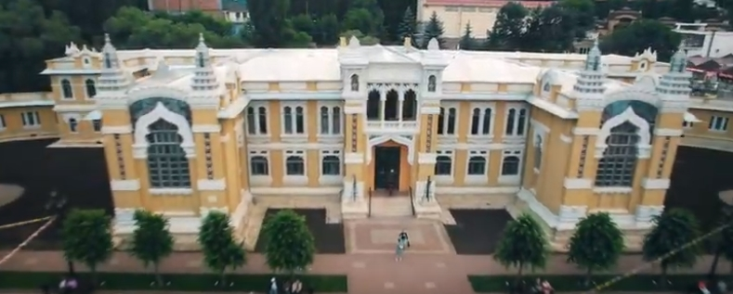
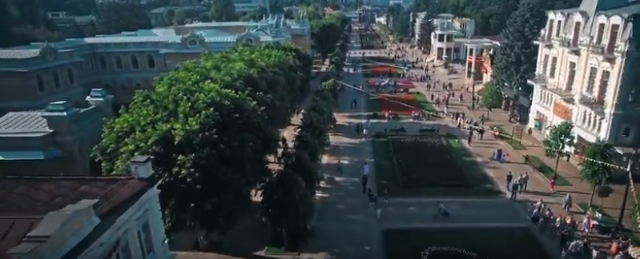
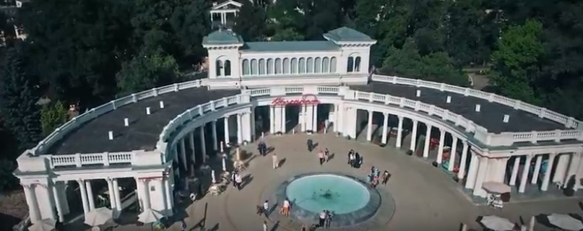
Кисловодск. Крупнейший по количеству здравниц город кавказских Минеральных Вод .

Slide 4
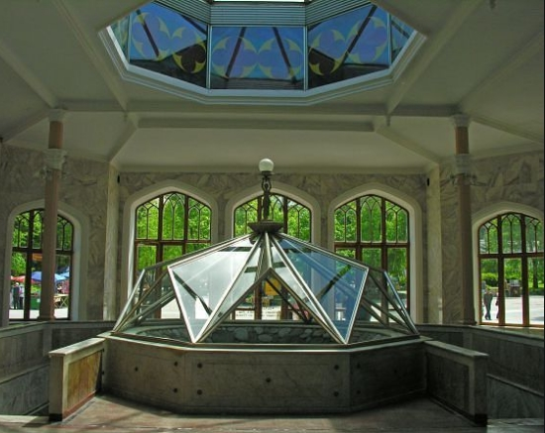
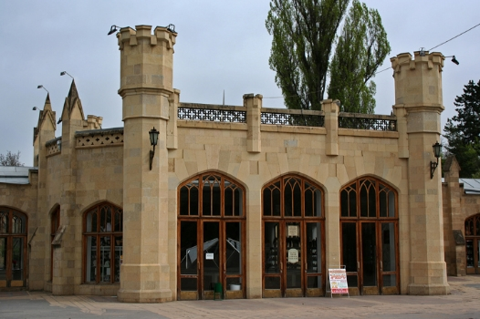
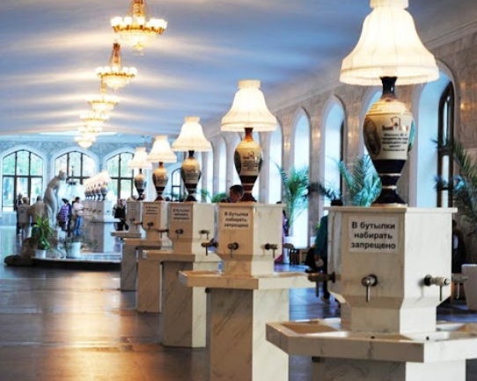
Минеральная вода Нарзан.

Slide 5
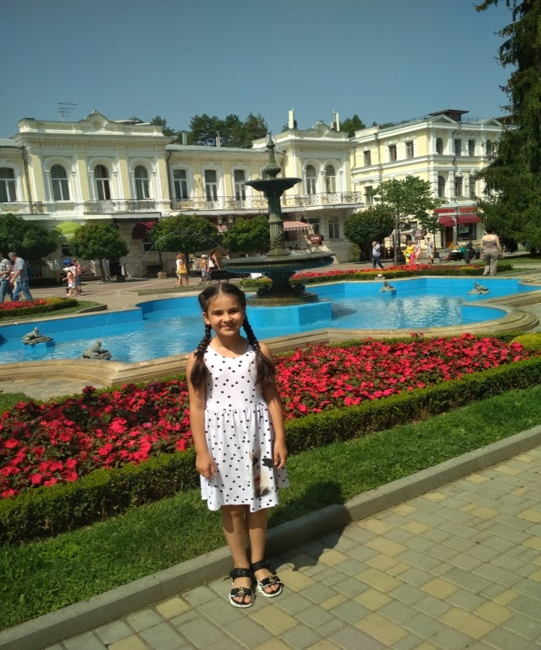
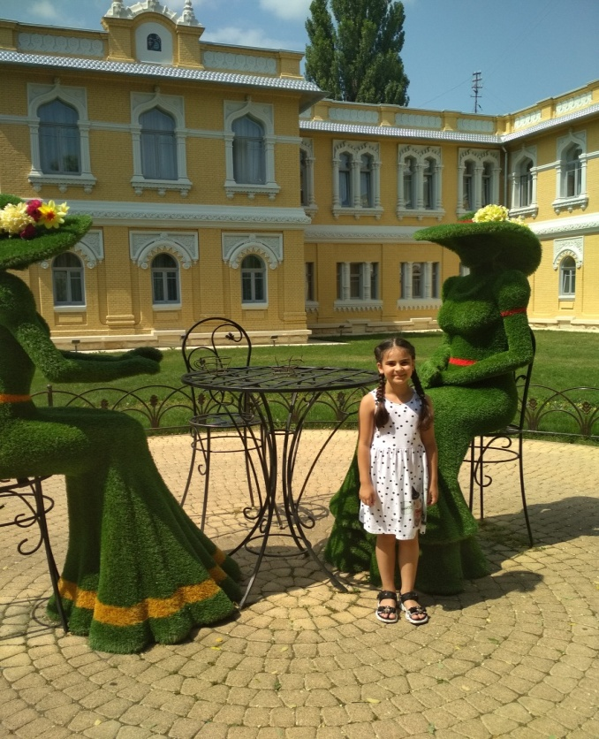
Кисловодский национальный парк. Общая площадь 966 гектаров.

Slide 6
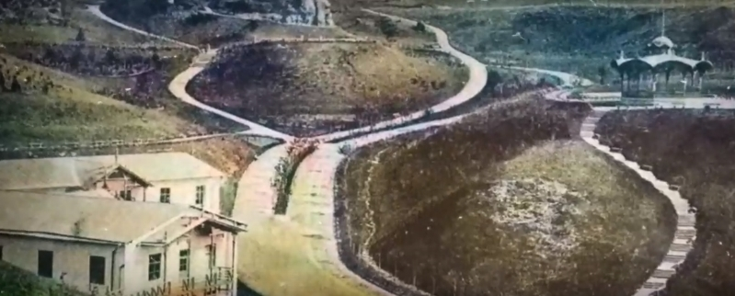
Так выглядело место будущего парка

Slide 7
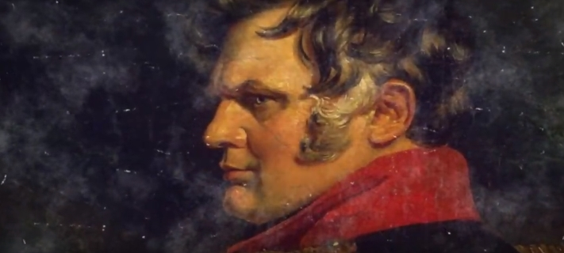
Работы по устройству парка начались в 1823 г. по приказу генерала А.П. Ермолова.

Slide 8
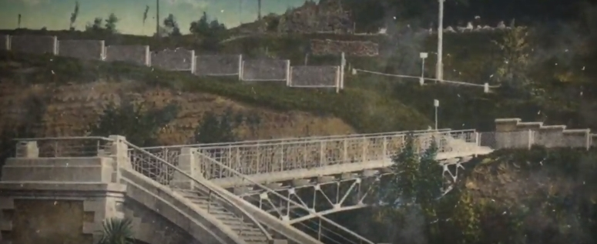
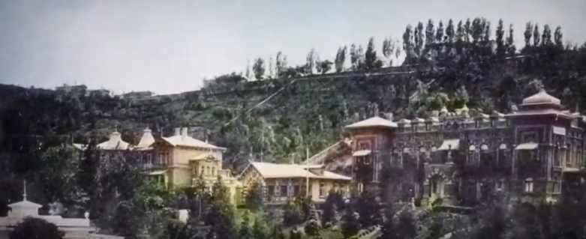
Уже в 1837 г. парк занимал площадь в 10гектаров

Slide 9
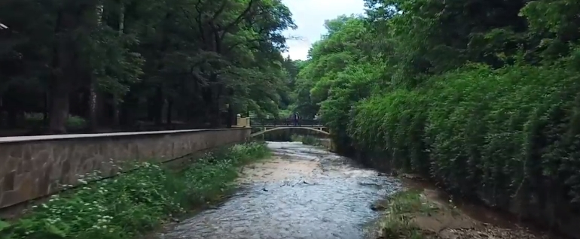
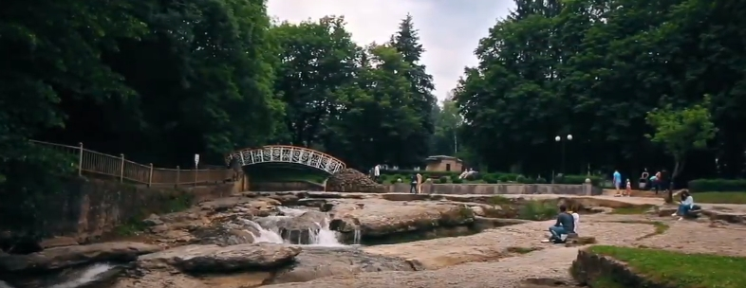
Лучшие сорта саженцев, деревьев и кустарников доставляли в Кисловодск из Крыма, Украины, Грузии, Польши и Латвии. На безлесных склонах были высажены группы растений, которые создавали неповторимый по красоте пейзаж. Постепенно парк состоящий из нижнего, среднего и верхнего становился уникальным.

Slide 10
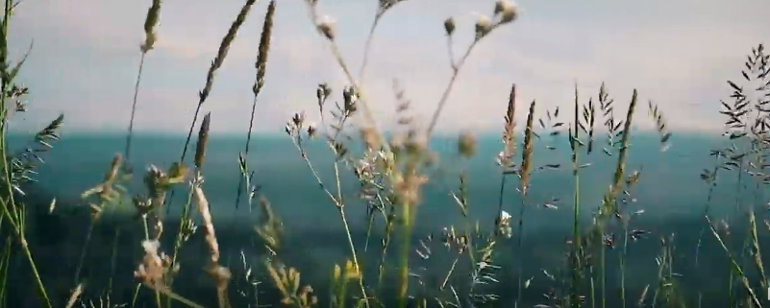
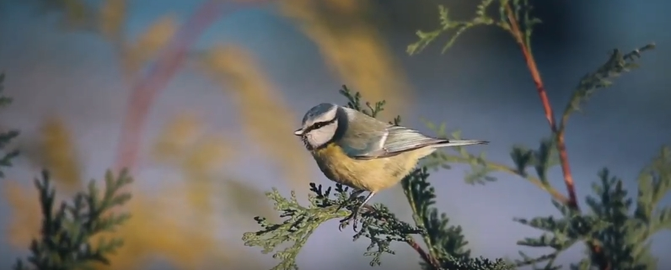
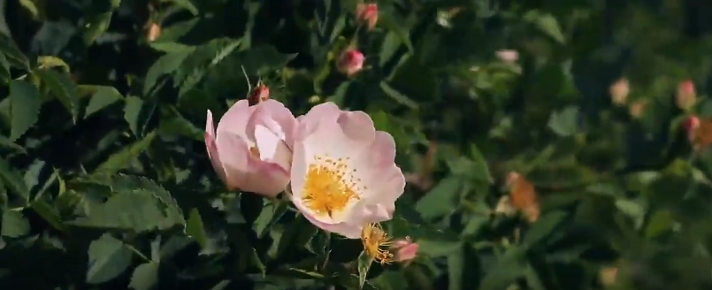
На территории парка зарегистрировано более 250 древесных пород, более 900 видов травянистых растений, более 200 видов птиц и порядка 40 видов млекопитающих.

Slide 11
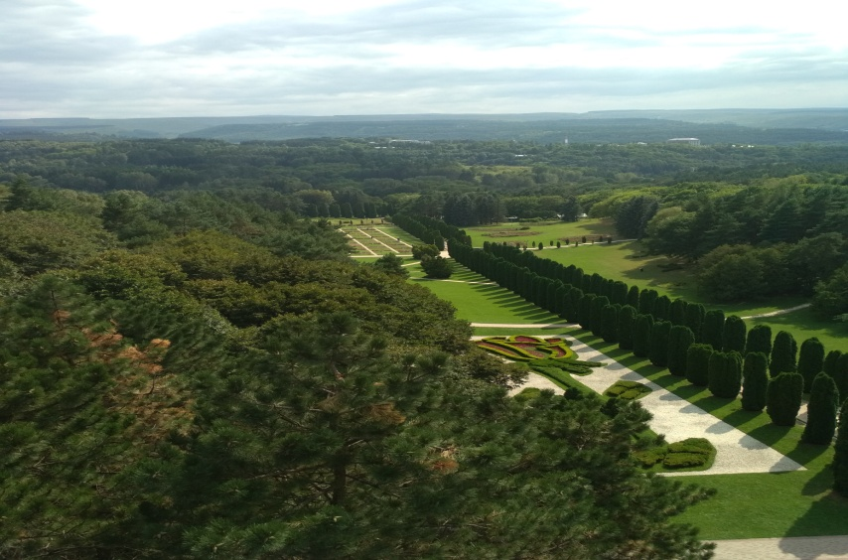
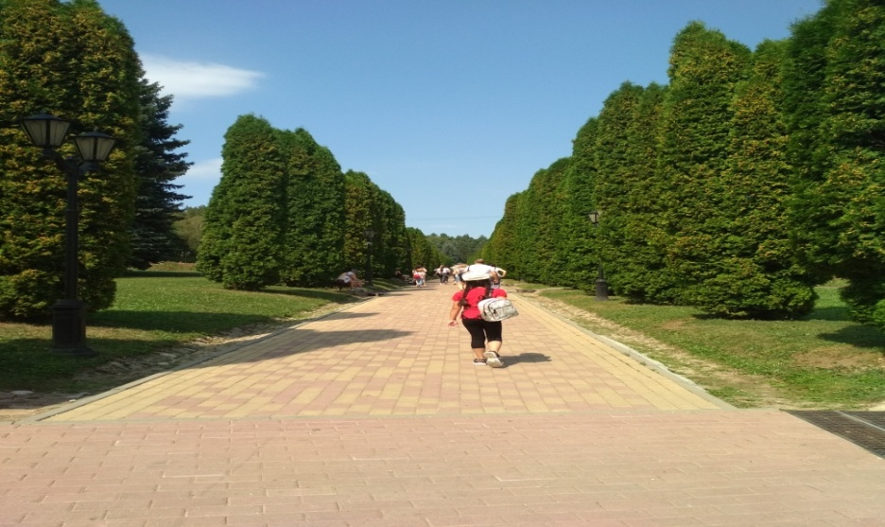
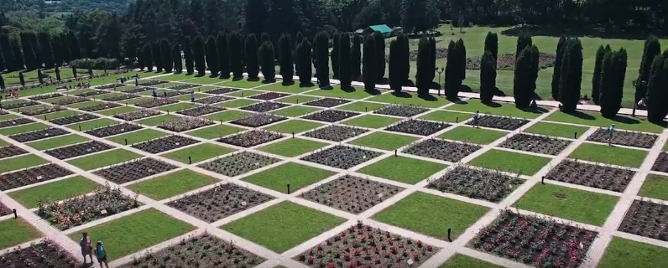
Одно из главных украшений парка Долина роз. Центральный участок территории парка в 2 гектара на котором произрастает более 30 элитных и редких сортов роз. .

Slide 12
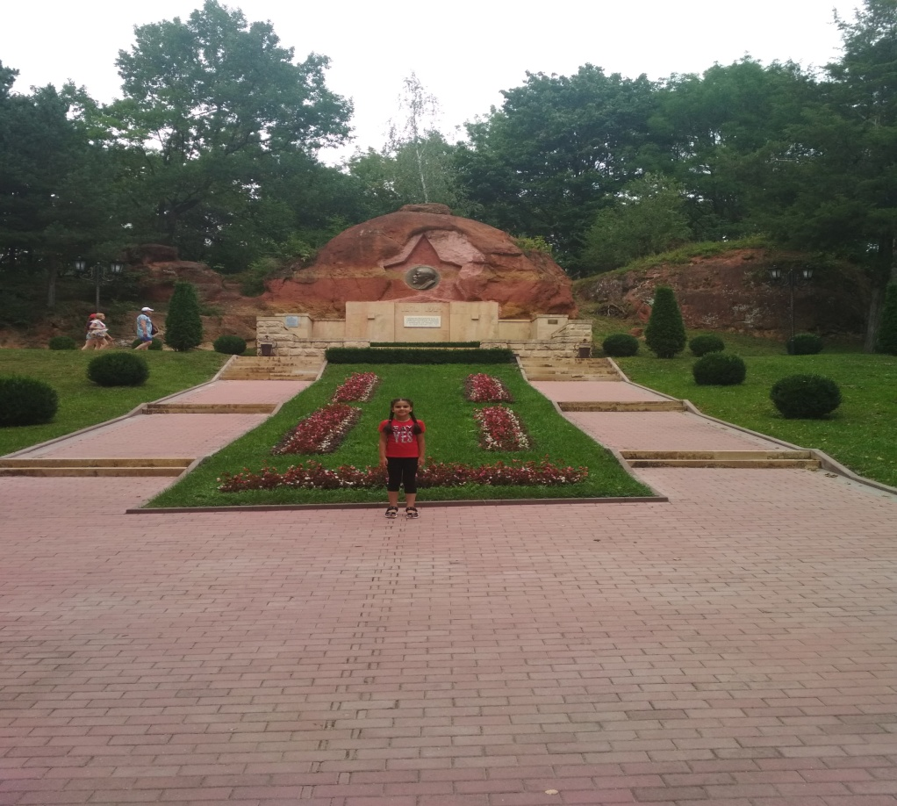
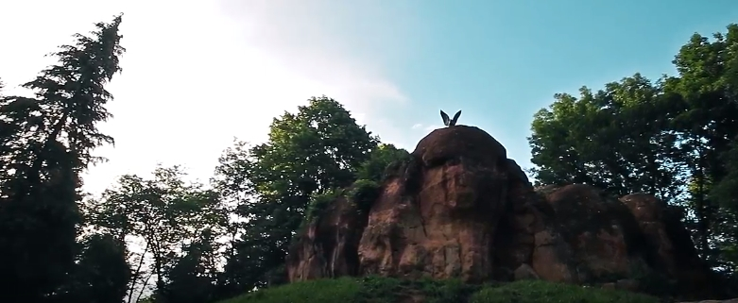
Памятники природы- красные, синие и серые камни. Являются главной природной достопримечательностью парка.

Slide 13
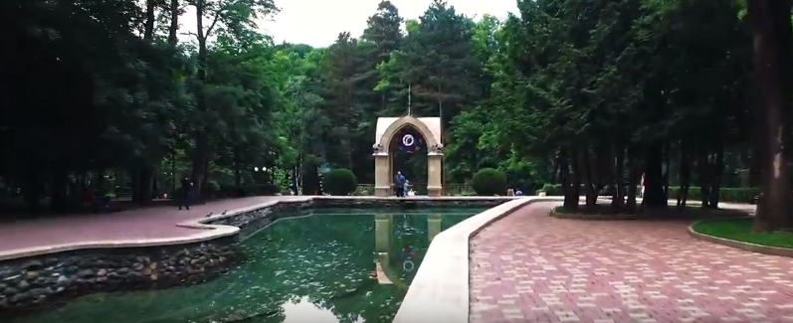
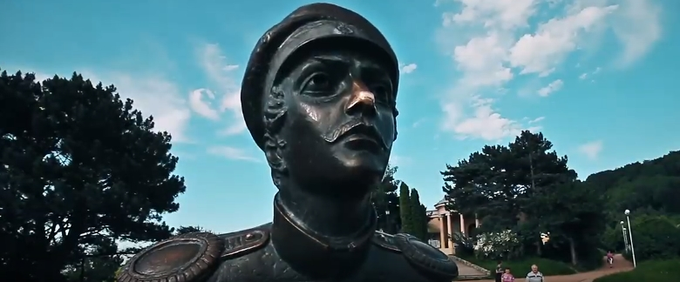
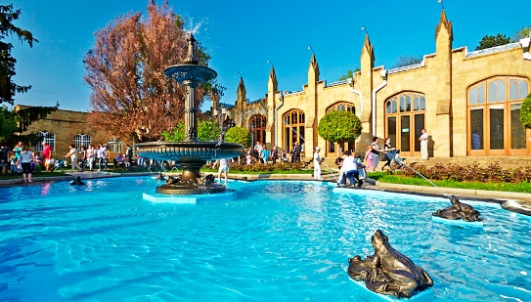
Архитектурные достопримечательности парка.

Slide 14
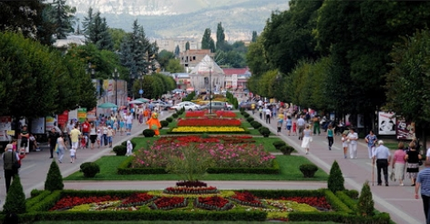
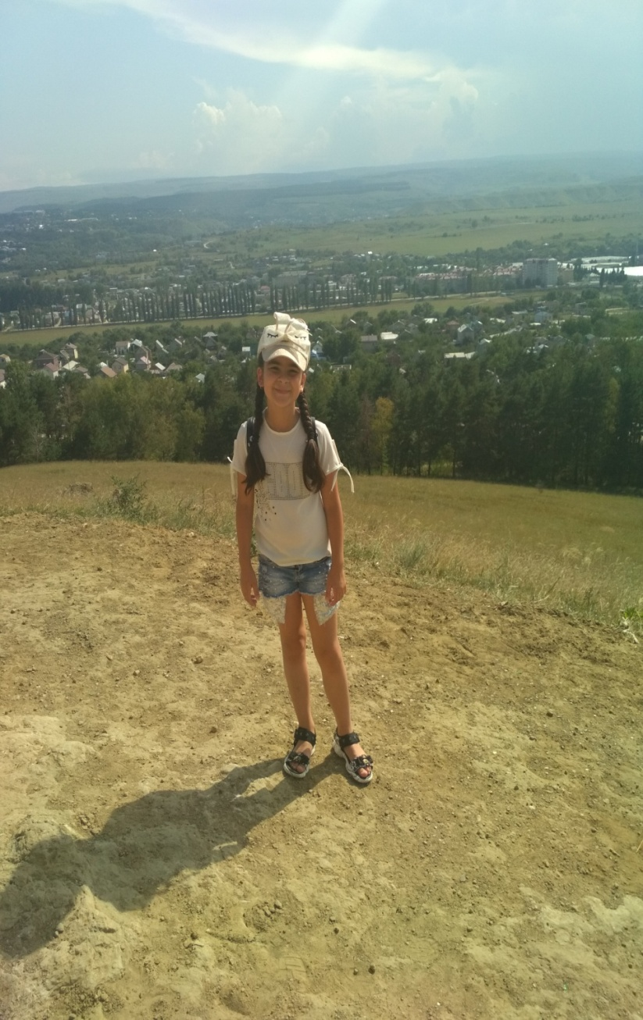
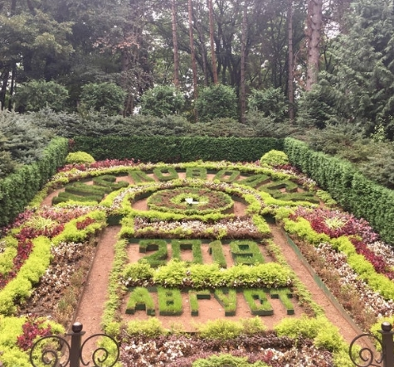

Slide 15
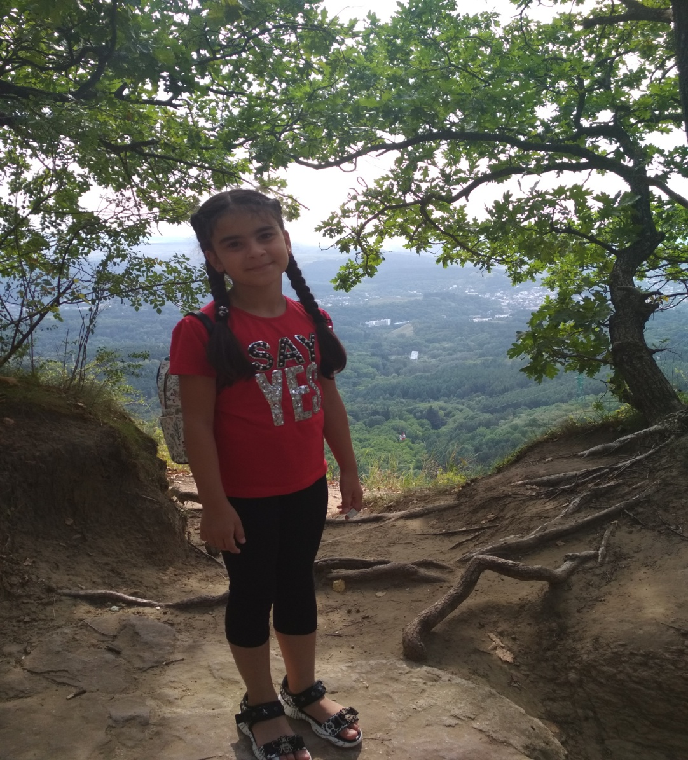
В 1901 году, впервые в России, в Кисловодском курортном парке был проложен маршрут для лечебной ходьбы - терренкур.

Slide 16
В Нижнем и Среднем парках была распланирована система дорожек различной сложности, идущих под определенным уклоном и дающих людям с различным состоянием здоровья возможность без особых усилий подниматься на значительные высоты.

Slide 17
Маршруты делятся на три категории по протяжённости, углу подъёма, темпу ходьбы и частоте отдыха. Их основное назначение-лечение больных с сердечно-сосудистой патологией, заболеваниями органов дыхания, пищеварения, опоры и движения, а также с различными нарушениями обмена веществ.

Slide 18
Общая протяженность дорожек терренкура составляет 24,3 км.

